Slide 1


Decentralized Federated Graph Neural Networks
IJCAI Workshop 2021

Slide 2
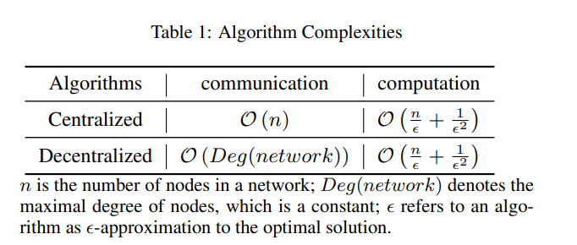
由于本地用户端的隐私越来越重要，基于联邦学习的 GNN 可以从位于不同客户端的图结构数据中协同训练一个 GNN 模型并且同时考虑数据的隐私安全问题。然而，集中式联邦 GNN 总是需要一个中央服务器来进行模型聚合，不符合现实情况，因此一个分散的联邦图学习模型对于现实世界的应用是至关重要的。此外集中式联邦 GNN 很少考虑最繁忙的中心服务器节点的通信成本。

Slide 3
D-FedGNN允许多个本地客户端协同训练一个 GNN，而不需要依赖中心服务器节点来宏观调控 GNN 参数的更新：
1. D-FedGNN 利用一个分散并行的随机梯度下降算法（DPSGD）平衡参与节点的通信负载；
2. 为了在模型参数更新过程中保护隐私，D-FedGNN 引入 Diffie-Hellman 密钥交换方法以实现客户端之间安全的模型聚合。

Slide 4
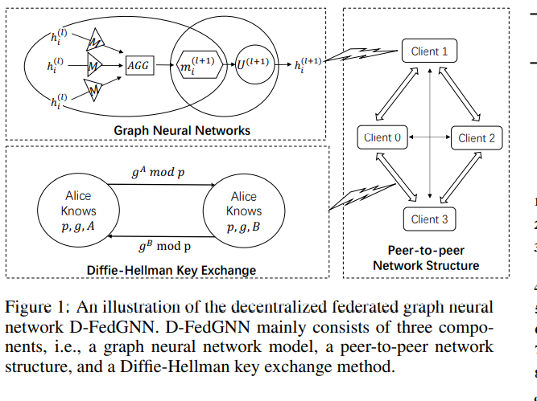
D-FedGNN 模型主要包含三个部分
GNN Model
peer-to-peer network structure 来建模客户端节点之间的网络拓扑结构
Diffie-Hellman 的隐私保护机制

Slide 5
算法步骤
在算法初始化时，客户端 0 初始化模型权重参数和以无向图定义的分散加权通信拓扑结构 (V,A) ，其中 V 代表 n 个可计算的节点， A∈R^{n*n}代表一个对称的双随机矩阵.然后，客户端 0 将可训练的模型参数和分散的加权通信拓扑结构发送给其他客户端。最后，每个客户端 i 调用 Diffie-Hellman 密钥交换协议，与客户端 j 建立一个共享密钥 sk ij 。

Slide 6

本地的 GNN 采用 GCN 进行训练，最后转换成一个 softmax 输出的多分类问题：

Slide 7


D-FedGNN的损失函数和梯度更新过程如下：

Slide 8


聚合参数：
一个客户端 i 首先遮掩其本地模型参数 W_{i} ，其中 PRG(⋅) 是一个伪随机数发生器， ski,j 是 i 和 j 之间的共享密钥，然后将参数发动给邻居节点。
在收到邻居的所有屏蔽的模型参数后，客户端在本地执行模型聚合：

Slide 9
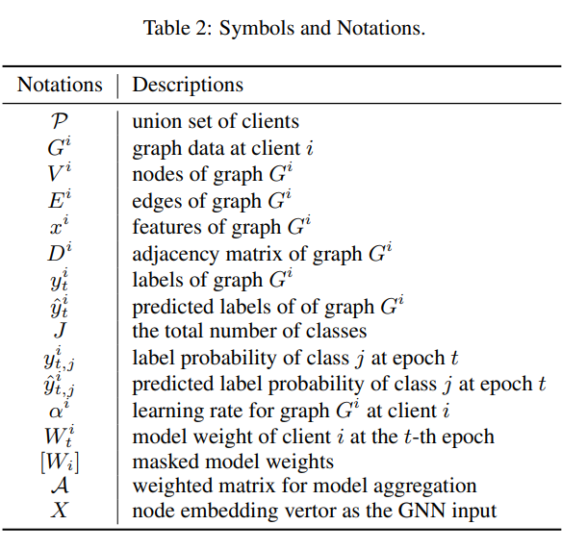

Slide 10
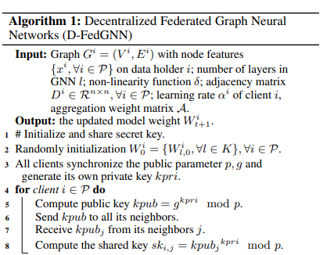
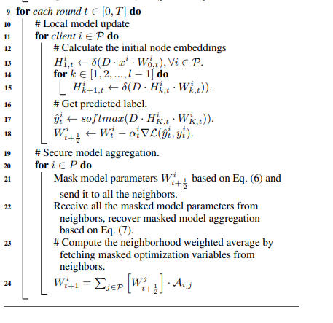

Slide 11
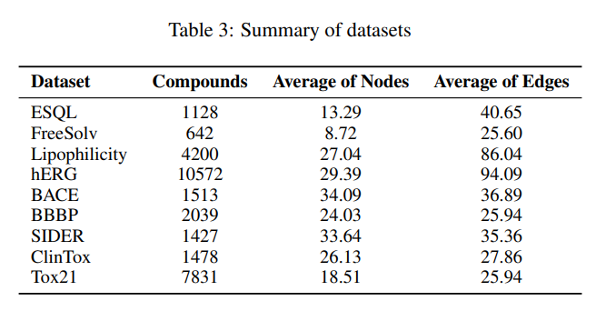
Dataset

Slide 12
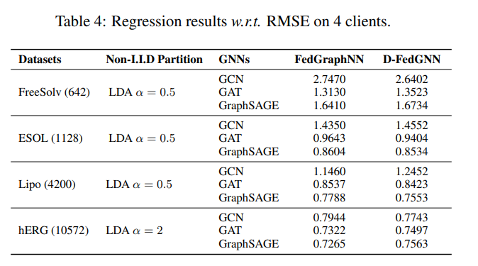
Results

Slide 13
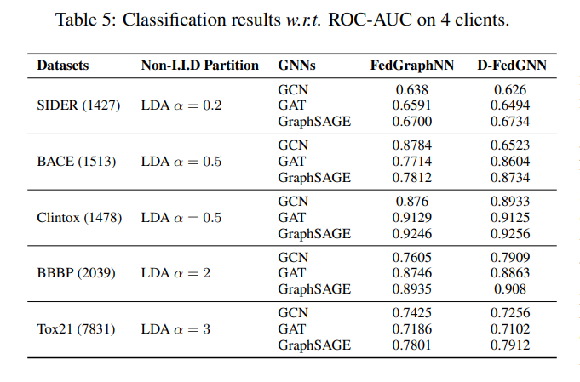
Thanks!

Slide 14
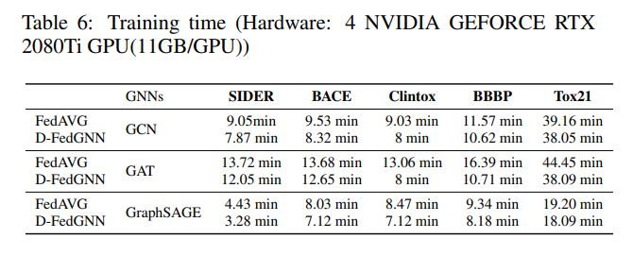
Thanks!

Slide 15
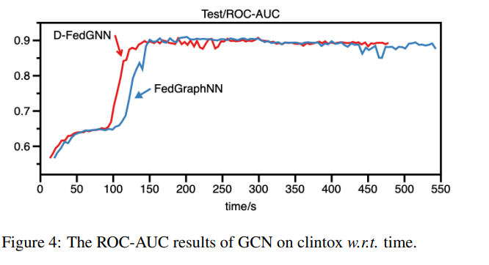

Slide 16
Thanks!

